Slide 1
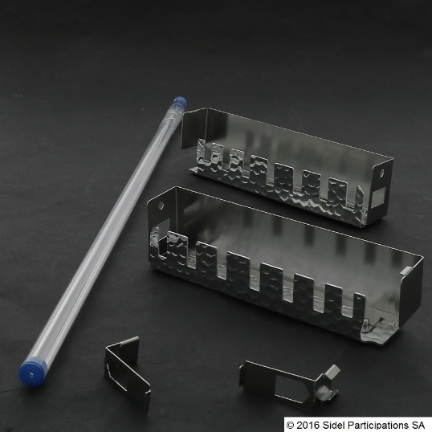
Mejorar la flexibilidad del proceso de la botella
Barras de cuarzo
VALOR Y VENTAJAS
DESCRIPCIÓN
Contribuye a solucionar los problemas de calentamiento, especialmente en la preforma debajo del cuello.
Solo para la primera zona.
Recomendado para asegurar la producción de botellas de rPET para:
protección del cuello de la botella
robustez del proceso
asegurar una distribución óptima del material
Instalación de una varilla de cuarzo entre la lámpara calefactora y la preforma para concentrar / enfocar la radiación IR.
Valor: Calidad del producto
Equipo: sopladoras S1
Código de catálogo: 115

